Slide 1
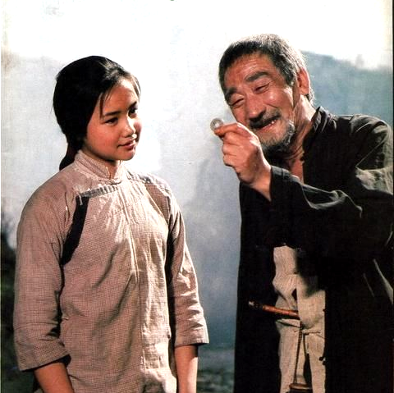
边城

Slide 2
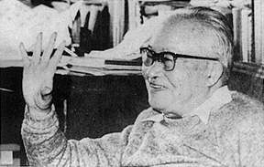
作者简介
沈从文（1902—1988），原名沈岳焕。湖南凤凰人。现代小说家、散文家、文物研究家。京派小说代表人物。

Slide 3
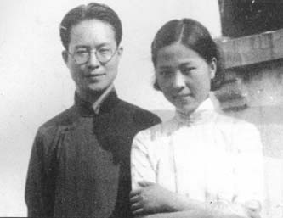
沈从文的作品着力描绘不受“近代文明”玷污的原始古朴的人性，在古老的生活节奏与情调中塑造一系列不带社会阶级烙印的自然化的人，讴歌一种自在自得的人生。
沈从文的作品中最引人注目的，是他的一系列以湘西为背景的小说：
短篇小说《丈夫》、
《贵生》、《三三》；
中篇小说《边城》、
长篇小说《长河》。

Slide 4
沈从文先生的文学作品《边城》《湘西》《从文自传》等，在国内外有重大的影响。他的作品被译成日本、美国、英国、前苏联等四十多个国家的文字出版，并被美国、日本、韩国、英国等十多个国家或地区选进大学课本，两度被提名为诺贝尔文学奖评选候选人。沈从文先生不仅是著名的作家，还是著名的历史学家、考古学家，他撰写出版了《中国丝绸图案》《唐宋铜镜》《龙凤艺术》《战国漆器》《中国古代服饰研究》等等学术专著，特别是巨著《中国古代服饰研究》影响很大，填补了我国文化史上的一项空白。

Slide 5
沈从文趣事
一、沈从文在西南联大是最被人看不起的。
由于他是自学成材，所以很多教授都有点鄙视他，最厉害的庄子专家刘文典教授，他称陈寅恪是值400元月薪的教授，他自己值40块，朱自清值4块，而沈从文只值4毛！
二、墓志铭
先生碑，采天然五彩石，状如云。
碑石正面，集先生手迹，其文曰：“照我思索，能理解我；照我思索，可认识人。”
背面，为先生姨妹张充和撰联并书，联曰：“不折不从，星斗其文;亦慈亦让，赤子其人。”由中央美术学院著名雕塑家刘焕章教授镌。

Slide 6
三、胡适与沈从文
民国十七年(1928年)4月，胡适任上海公学校长时，对教学进行大刀阔斧的改革，聘请大批著名学者来校授课。年仅26岁的沈从文向胡适求职，也被胡适算在受聘者之列。当时校方争议颇多，有人认为沈从文学历太低，只读过高小，虽然发表了一些灵气飘逸的散文，但要登上高等学府的讲台，差距还是太远了，况且此人又不擅言辞。就连沈从文自己听到被聘的消息，也大为吃惊，马上给胡适写信说：“先生作为从文谋教书事，思之数日，果于学校方面不至于弄笑话，从文可试一学期。从文其所以不敢作此事，亦只为空虚无物，恐学生失望，先生亦难为情耳。”但胡适却慧眼独具，力排众议，不拘学历，坚持延聘。结果沈从文一上讲台，就闹了一个笑话。他在台上整整呆了10多分钟，一句话也说不出来。后来开始讲课，原先准备好讲授一个课时的内容，被他10分钟就讲完了，往下无话可说，而离下课尚早，显得十分尴尬。

Slide 7
最后，他只好老老实实地在黑板上写道：“今天是我第一次上课，见你们人很多，我害怕了。”一时传为笑谈。然而，胡适在评议这堂课时，赞赏沈从文的坦言与直率，认为这是“成功”的。他认准沈从文是个人才，坚决支持他走上讲台。处于尴尬境况中的沈从文，能够遇到胡适这位“伯乐”，真是一种幸运。后来，他终于不负重望，用自己的实践证明自己不仅能够胜任教学任务，而且受到学生们的欢迎和好评，成为著名的教授。

Slide 8
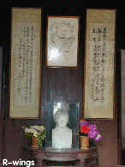
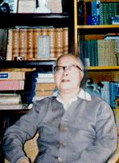
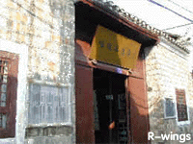
沈从文先生及其在湘西的故居

Slide 9


Slide 10
有关评论
1999年6月，《亚洲周刊》推出了“20世纪中文小说一百强排行榜”，参与这一排行榜投票的均是海内外著名的学者、作家，如鲁迅、余秋雨、王蒙等。在这一排行榜中，鲁迅的小说集《呐喊》位列第一，沈从文的小说《边城》名列第二。但如果以单篇小说计，《边城》则属第一。
《边城》被译成日本、美国、英国、前苏联等四十多个国家的文字出版，并被美国、日本、韩国、英国等十多个国家或地区选进大学课本。
著名评沦家李健吾称沈从文的《边城》是“一部田园牧歌式的杰作”、“一颗千古不磨的珠玉”。

Slide 11
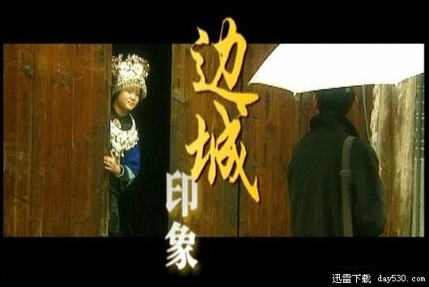

Slide 12
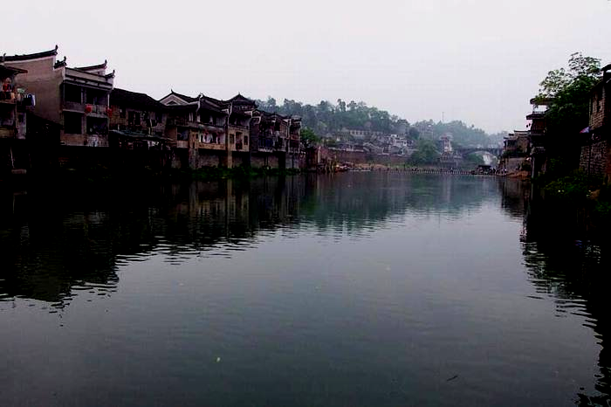
天快夜了，别的雀子似乎都在休息了，只杜鹃叫个不息。石头泥土为白日晒了一整天，草木为白日晒了一整天，到这时节皆放散一种热气。空气中有泥土气味，有草木气味，且有甲虫类气味。翠翠看着天上的红云，听着渡口飘来生意人的杂乱声音，心中有些儿薄薄的凄凉。

Slide 13
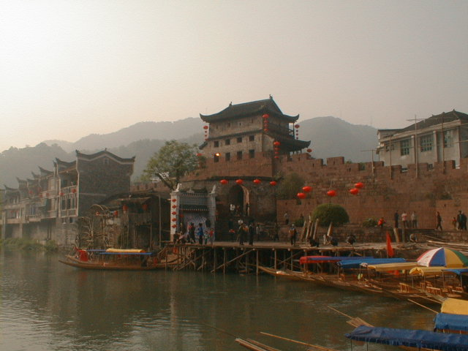
黄昏照样的温柔、美丽和平静。但一个人若体念或追究到这个当前的一切时，也就照样的在这黄昏中会有点儿薄薄的凄凉。

Slide 14
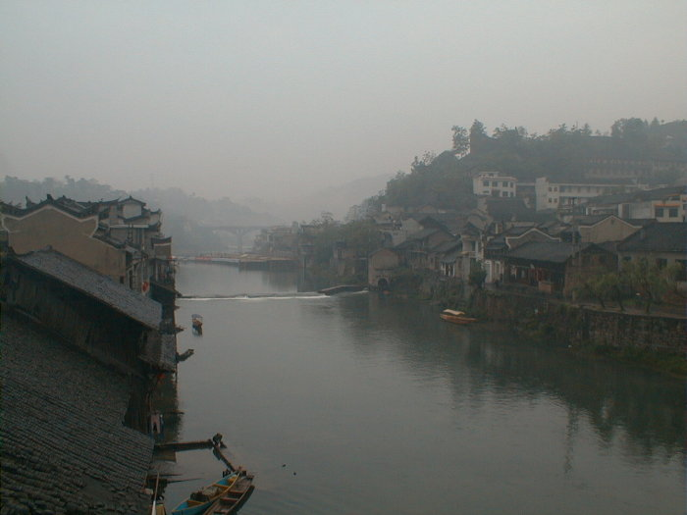
月光极其柔和，溪面浮着一层薄薄白雾，这时节对溪若有人唱歌，隔溪应和，实在太美丽了。翠翠还记着先前祖父说的笑话。耳朵又不聋，祖父的话说得极分明，一个兄弟走马路，唱歌来打发这样的晚上，算是怎么回事？她似乎为了等着这样的歌声，沉默了许久。

Slide 15
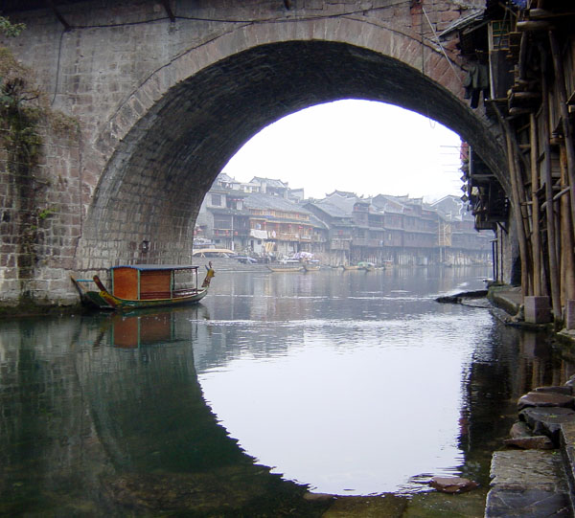
大老伴弟弟回家时，就决定了同茶峒地方离开，驾家中那只新油船下驶，好忘却了上面的一切。

Slide 16
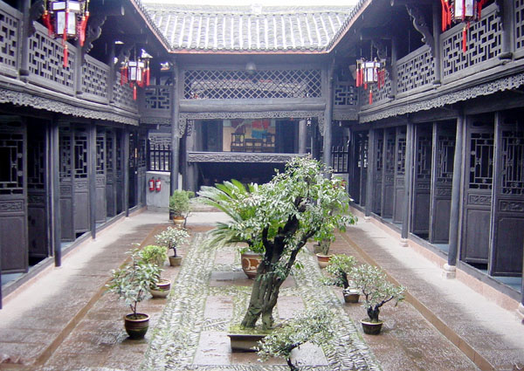

Slide 17
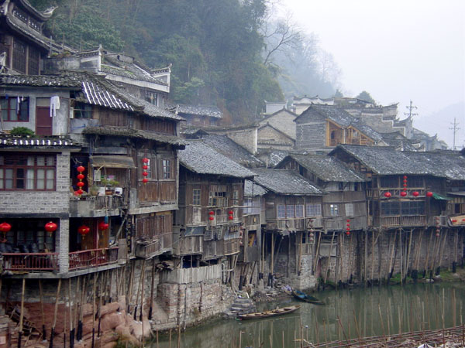

Slide 19
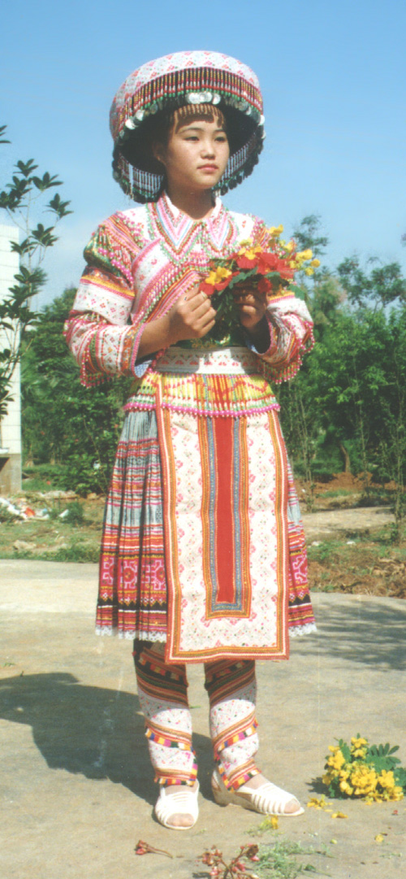
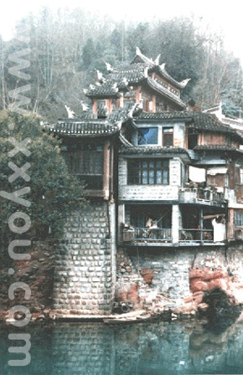
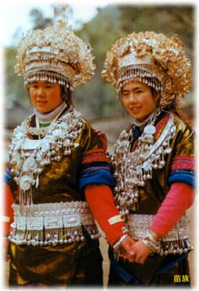
苗族女子
凤凰夺翠楼

Slide 20
故事梗概
《边城》进述的是一个哀婉而凄美的爱情故事：在湘西风光秀丽、人情质朴的边远小城，生活着靠摆渡为生的祖孙二人。外公年逾七十，仍很健壮；孙女翠翠十五岁，情窦初开。他们热情助人、纯朴善良。两年前在端午节赛龙舟的盛会上，翠翠邂逅了当地船总的二少爷傩送，从此种下情苗。傩送的哥哥天保喜欢上美丽清纯的翠翠，托人向翠翠的外公求亲。而地方上的王团总也看上了傩送，情愿以碾坊作陪嫁把女儿嫁给傩送。傩送不要碾坊，想娶翠翠为妻，宁愿做个摆渡人。于是兄弟俩相约唱歌求婚，让翠翠选择。天保知道翠翠喜欢傩送，为了成全弟弟，外出闯滩，遇意外而死。傩送觉得自己对哥哥的死负有责任，抛下翠翠出走他乡。外公为翠翠的婚事操心担忧，在风雨之夜去世。留下翠翠孤独地守着渡船，痴心地等着傩送归来，“这个人也许永远不回来了，也许明天回来！”

Slide 21
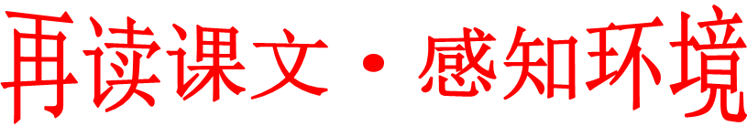
淳朴的民风——人情美
这里洋溢着人情美。民风古朴而淳厚，老船夫、翠翠、天保、傩送，还有士兵、水手、过往的商旅，尽管物质条件都不相同，但纯朴、纯真、善良的品性却是相同的。他们都具有一种单纯的善良、原始的可爱。充分体现了边城人纯朴的民风。
这里，古朴、淳厚、善良、透明，这里没有受到都市物质文明的污染，单纯寂寞，如梦一般宁静而美好。

Slide 22
故事写到了人物之间的哪些“情”？
翠翠
傩送
翠翠
爷爷
顺顺
爷爷
傩送
天宝
自然的男女之情
纯朴的祖孙之情
清纯古朴自然,有人情之美
古朴的邻里之情
真挚的手足之情

Slide 23
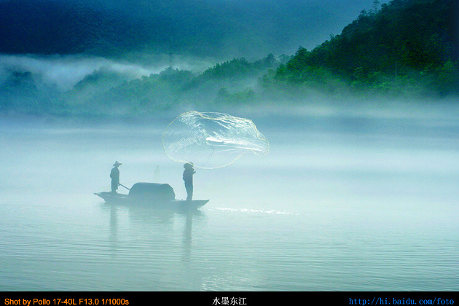
唯美的故事内容
风物美：
1、自然，远离战火。
青山、绿水、夕阳、朱红色的船、
白塔、黄狗、月亮、长颈大雄鸭、
2、风俗：端午节及婚丧嫁娶
摇橹人的歌声、年节时的笑声、嫁娶的唢呐声、爷娘唤女声---------
3、爷爷喝酒的细节。
——世外桃源

Slide 24
古老的风俗习惯——风俗美
如边城的端午节时画“王”字、全家出城到河边看划船，官员、士兵和百姓一同参加或观赏赛龙舟、捉鸭子，一同在吊脚楼下听唱曲，划拳行酒等。新年也是军民、官民同乐，舞龙、耍狮子、放烟花。真是其乐融融。这样的习俗带有官民同乐的意味，更衬托出边城人和睦安乐的风貌。另外有迎婚送亲的花轿队，路过渡口，送给老船夫“一个小红纸包”的钱，而从不要过路人钱的老船夫还必须收下。而且这些习俗又是许多年来，“直到现在，还毫无什么变化”。还有月下对歌等，都透露着边城祥和安定的气氛。真是淳朴、原始、和乐，丝毫没有被现实社会所污染。

Slide 25
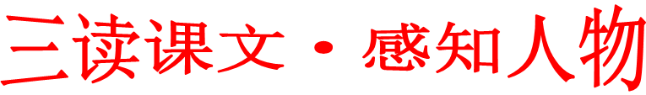
文中出现了哪些主要人物？试结合文章内容分析其性格特点。

Slide 26
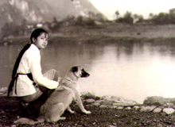
人物形象
翠 翠

Slide 27
翠翠的性格特点：
天真善良，温柔清纯。和外公相依为命，对其关怀备至。对傩送的爱情纯洁真挚，矢志不渝。是一个理想化、纯美化的形象。

Slide 28
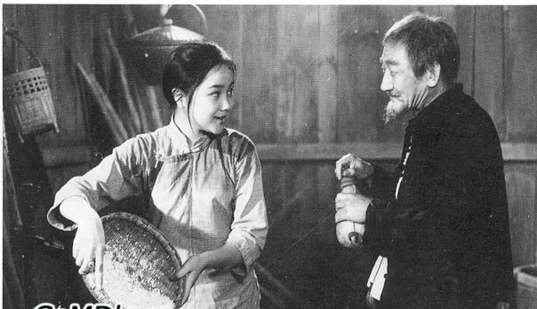
人物形象
爷爷

Slide 29
爷爷
中国传统美德的典范， 是一个忠于职守、古道热肠、深爱至亲的老人。

Slide 30

作者说《边城》是“为人类‘爱’字作一度恰如其分的说明”，那么课文又是如何来展示这样的一种“爱”的呢？

Slide 31
小说展开的是一幅爱的画卷。在这幅画上，有青年男女之间的情爱、祖孙之间的亲情、邻里之间的友情、兄弟之间的手足之情。这种种的爱，就如边城的清纯古朴自然的风景，不计得失，不求回报，甘心付出。人们不讲等级，不谈功利，人与人之间真诚相待，相互友爱。
这种纯洁的无私的爱才是 一种“优美、健康而又不悖乎人性的人生形式”。
至此，作者已经“为人类的‘情’字作一度恰如其分的说明了”。

Slide 32
课文是给“爱”作说明的，这种“爱”包含了翠翠与二老的爱情，也渗透了祖父与孙女的亲情和大老与二老之间的手足情，这样的“爱”不仅仅是单方的输出和容纳，更是彼此的一种圆融。她是人类更深远意义的“爱”。正是这样的“爱”，传达出作者理想中的“人生的形式”。

Slide 33
小说意象分析
翠翠的意象象征着什么呢？
爱与美
人性与人生优美的极致
翠翠凝聚了沈从文对湘西文化的无尽伤逝和眷恋

Slide 34
沈从文要用“边城的世界”告诉我们什么？（主题）
对人类纯真的感情与完整人格的肯定
对自满自大、轻率浮躁的现代中国社会一种批判
对汉族文化和城市文明入侵的担心

Slide 35
一个人拥有此生此世的现实世界是不够的，他（她）还必须拥有一个诗意的世界，即理想的世界。
《边城》是沈从文美丽而带点伤感的恋乡梦，是沈从文理想的世界，诗意的世界。边城的人民，诗意地生活，诗意地栖居。

Slide 36
思考：
沈从文的很多小说都是以主要人物的名字来命名的，如《柏子》、《三三》、《萧萧》等，如果把《边城》的题目改为“翠翠”或“翠翠的故事”，好不好？

Slide 37
1
补充：写作背景
《边城》完成于1934年4月19日，是作者的代表作。关于这篇小说的创作动机，作者说：“我要表现的本是一种‘人生的形式’，一种‘优美，健康而又不悖乎人性的人生形式’。我主意不在领导读者去桃源旅行，却想借重桃源上行七百里路酉水流域一个小城小市中几个愚夫俗子，被一件普通人事牵连在一处时，各人应得的一分哀乐，为人类‘爱’字作一度恰如其分的说明。”全篇以翠翠的爱情悲剧作为线索，淋漓尽致地表现了湘西地方的风情美和人性美。

Slide 38
作者描写的湘西，自然风光秀丽、民风纯朴，人们不讲等级，不谈功利，人与人之间真诚相待，相互友爱，这里透露着祥和安定的气氛。作者写以歌求婚、翠翠对傩送纯真的爱、天保兄弟对翠翠真挚的爱以及兄弟间诚挚的手足之情、外公和翠翠相依之情……这些湘西人生命的形态和人生的方式，这些都代表着未受污染的农业文明的传统美德。

Slide 39
作者极力讴歌的传统文化中保留至今的美德，是相对于现代社会传统美德受到破坏，到处充溢着物欲金钱主义的浅薄、庸俗和腐化堕落的现实而言的。这其中隐含着对现实生活中古老的美德、价值观失落的痛心，以及对现代文明物欲泛滥的批判。

Slide 40
作者推重湘西人的人生方式，也想以此重建民族的品德和人格。小说的主题意义即在于此。正如作者所说的“我要表现的本是一种‘人生的形式’，一种‘优美，健康而又不悖乎人性的人生形式’。我主意不在领导读者去桃源旅行，却想借重桃源上行七百里路酉水流域一个小城小市中几个愚夫俗子，被一件普通人事牵连在一处时，各人应得的一分哀乐，为人类‘爱’字作一度恰如其分的说明。”

Slide 41
“边城”不只是一个地理概念（远离中原的边远小城） ，这同时是一个时间概念，文化概念，是一种特殊的文化、特殊的价值（社会传统美德）的象征。
“边城”是大城市（文明、现代）的对立面——古朴、自然。这是“中国另一地方另外一种事情”。

Slide 42
边城：
边远的小城市， 古朴、自然， 处处折射人性之美的农业社会。
都市：
大的城市， 文明、现代，物 欲泛滥、争名夺利的商业化社会。
寄托他重塑民族品德的愿望。

Slide 43
大佬天保和二佬傩送，都爱上了翠翠。老船夫怕翠翠重蹈其母因婚姻不幸而殉情身亡的复辙，对她的婚事十分关注。一天，顺顺托杨马兵来向老船夫说媒。老船夫得知大佬喜欢翠翠，不胜欣喜, 但翠翠却十分恼怒。当天，王团总也派人到顺顺家为女儿提亲，他愿以一座新碾房作陪嫁，但二佬傩送表示宁要渡船，不要碾房。大佬得知弟弟也爱慕翠翠，郁闷不乐，遂乘船外出经商，不幸落水毙命。噩耗传来，二佬傩送十分悲痛，不愿再提亲事，离家出走。老船夫见翠翠婚事无望，怅然伤怀，加之劳累过度，心力交瘁，终于在一个雷雨交加的夜晚与世诀别。翠翠依旧守候在渡船上，长年为人摆渡，同时，仍旧有所等待。

Slide 44
探讨研究
问题（一）
既然《边城》是一个给人温暖的作品，又为什么要处理成悲剧？

Slide 45
思路一：那么美的人，他们善良、勤劳，质朴、真实、自然，毫不娇柔做作，毫不急功近利，体现了人性中最美的一面，可等待他们的都是非正常死亡、离家出走、爱情破灭等不好的结局，在这样一个充满善和美的“世外桃源”里，发生的却是一场以悲剧告终的爱情。这是什么？这就是人生，才是一种更为现实的更为自然的“人生形式”，若都是大团圆结局就过于粉饰了。人生就是存在许多不确定因素的，有谁能预料到天保的丧命？

Slide 46
思路二：这部小说通过对湘西儿女翠翠和恋人傩送的爱情悲剧的描述，反映出湘西人民在“自然”“人事”面前不能把握自己命运的惨痛事实。翠翠是如此，翠翠的母亲也是如此，她们一代又一代重复着悲痛而惨淡的人生，却找不到摆脱这种命运的途径。沈从文通过《边城》这部爱情悲剧，揭示了人物命运的神秘，赞美了边民淳良的心灵。

Slide 47
思路三：有人认为，翠翠的爱情悲剧，是由封闭的农业文明社会中人们精神的孤寂导致的……可以说，就在卷入这场爱情旋涡中的每个人的孤独挣扎中，脆脆的爱情以悲剧结束了，“也许明天回来”不过是孤寂中的自慰罢了。

Slide 48
问题（二）
小说是怎样表现翠翠内心的情感的？

Slide 49
翠翠想起自己先前骂人那句话，心里又吃 惊又害羞，再也不说什么，默默的随了那火把走去。
翠翠知道自己误会了傩送，翠翠吃惊、羞涩，默然无语，正是傩送在她心里投下一道影子的表现。

Slide 50
后来翠翠和打火把送她回家的人重逢， 那人调侃翠翠：“二老说你在河边大鱼会吃你，我们这里河中的鱼，现在可吞不下你了。”已经“长大了”的翠翠“一句话不说，只是抿起嘴唇笑着”。
不说话却笑，表现了翠翠对往事美好的记忆和微妙的感情涟漪。

Slide 51
祖父说：“顺顺真是个好人，大方得很。大老也很好。这一家人都好！”翠翠说：“一家人都好，你认识他们一家人吗？”
祖父夸赞顺顺一家人，偏偏说漏了二老傩送，翠翠心里有些嗔怪，所以问：“一家人都好，你认识他们一家人吗？”言外之意是：祖父你没说全。

Slide 52
（祖父）因为今天太高兴一点，便不加检点笑着说：“翠翠，假若大老要你做媳妇，请人来做媒，你答应不答应？”翠翠就说：“爷爷，你疯了！再说我就生你的气！”
祖父提大老来做媒，二翠翠心里喜欢的是二老傩送，自然不喜欢祖父再说下去。这里面也有少女羞于提起婚嫁之事的心理。

Slide 53
（祖父）“翠翠，莫闹，我摔到河里去，鸭子会走脱的！”
“谁也不希罕那只鸭子！”
鸭子是大老捉来送给祖父的，翠翠心里想的是傩送，自然“不稀罕”。

Slide 54
最后祖父借和翠翠同岁的新嫁娘喻示翠翠时，翠翠“明白祖父这句话的启思所在，不作理会，静静的把船拉动起来”。
情窦初开的翠翠并不是对祖父的话无动于衷，而是少女已经心有所属，默默相思。

Slide 55
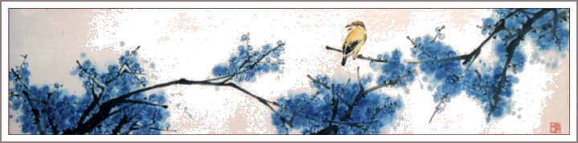
小说是怎样表现翠翠内心的情感的？
以平实、简明的语言，含蓄地表达出人物内心的情感。

Slide 56
艺术特色
描写生动细腻而优美，洋溢着诗情画意；
意境淳朴而自然，极富浓厚的乡土气息。

Slide 57
推荐阅读
１、《边城》全文
２、夏磊的《月碎沱江》

